Slide 1
Android性能优化之内存篇
Memory Monitor：跟踪整个app的内存变化情况
Heap Viewer：查看当前内存快照，便于对比分析哪些对象有可能发生了泄漏
Allocation Tracker：追踪内存对象的来源
MAT：定位内存泄漏的原因

Slide 2
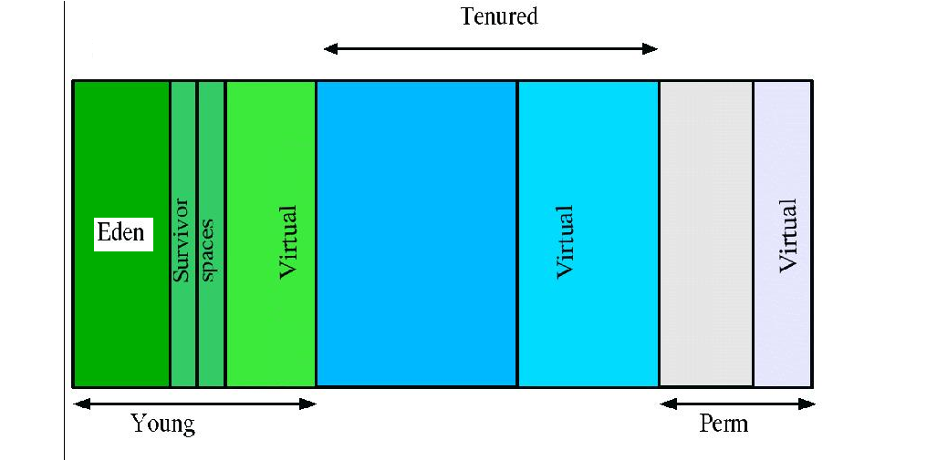
JVM 垃圾回收
年轻代(Young)
年老代（Tenured）
持久代（Perm）：用于存放静态的类和方法，持久代对垃圾回收没有显著的影响。

Slide 3
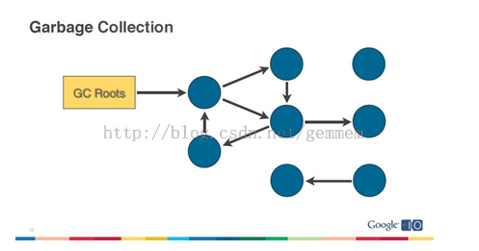
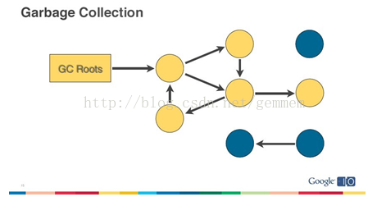
dalvik的Garbage Collection

Slide 4
内存耗用：VSS/RSS/PSS/USS
VSS- Virtual Set Size 虚拟耗用内存（包含共享库占用的内存）
RSS- Resident Set Size 实际使用物理内存（包含共享库占用的内存）
PSS- Proportional Set Size 实际使用的物理内存（比例分配共享库占用的内存）
USS- Unique Set Size 进程独自占用的物理内存（不包含共享库占用的内存）
一般来说内存占用大小有如下规律：VSS >= RSS >= PSS >= USS

Slide 5
Memory, GC, and Performance
众所周知，与C/C++需要通过手动编码来申请以及释放内存有所不同，Java拥有GC的机制。Android系统里面有一个Generational Heap Memory的模型，系统会根据内存中不同的内存数据类型分别执行不同的GC操作。
执行GC操作的时候，所有线程的任何操作都会需要暂停，等待GC操作完成之后，其他操作才能够继续运行。
通常来说，单个的GC并不会占用太多时间，但是大量不停的GC操作则会显著占用帧间隔时间(16ms)。如果在帧间隔时间里面做了过多的GC操作，那么自然其他类似计算，渲染等操作的可用时间就变得少了。

Slide 6
Memory Monitor
Memory Monitor 其实算是一个adb shell dumpsys meminfo命令的GUI版本，集成于android studio中
Memory Monitor可以做什么
实时查看APP的内存分配情况
快速判断APP是否由于GC操作造成卡顿
快速判断APP是否因为超出内存而产生Crash

Slide 7
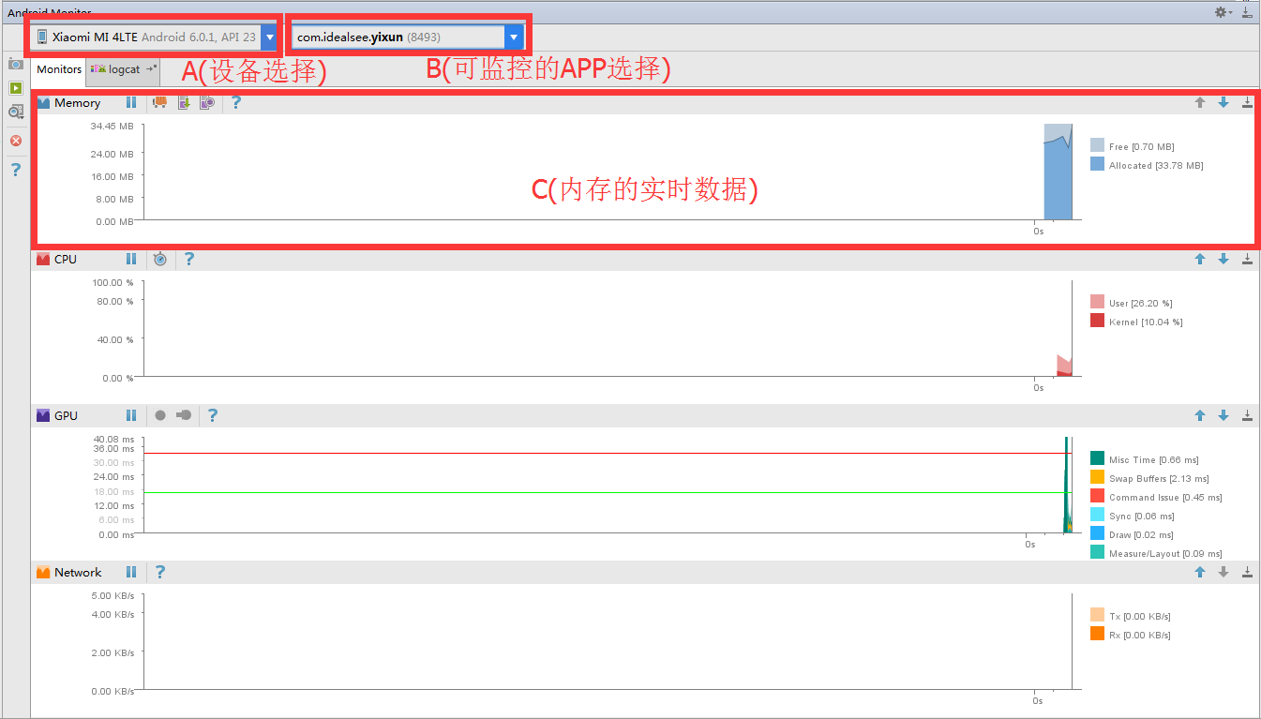
Monitor界面介绍

Slide 8
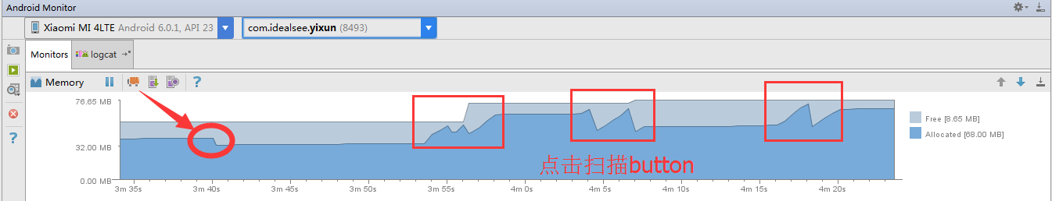
Memory分析区域
横坐标记录从采集开始点到目前已经过去的时间，
纵坐标是分配给APP使用的内存总量(Allcated+Free)
蓝色区域表示已分配（Allocated）使用的
灰色区域表示空闲（Free）未使用的
可以手动触发GC（垃圾回收），当内存短时间内发生掉落，我们可以认为发生了GC操作

Slide 9
Memory Monitor能做什么？
Memory Monitor可以帮助我们发现的问题如下
发现内存抖动的场景
发现大内存对象分配的场景
发现内存不断增长的场景
确定卡顿问题是否因为执行了GC操作

Slide 10
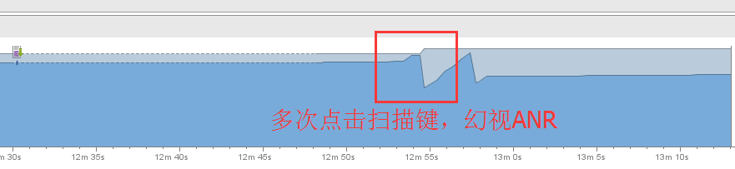
Memory Monitor监控幻视扫描
在系统自动GC的时候，我们去做压力操作，容易出现ANR，这种不属于内存泄漏

Slide 11
Viewing heap usage for a process
Viewing heap usage for a process
DDMS allows you to view how much heap memory a process is using. This information is useful in tracking heap usage at a certain point of time during the execution of your application.
To view heap usage for a process:
In the Devices tab, select the process that you want to see the heap information for.
Click the Update Heap button to enable heap information for the process.
In the Heap tab, click Cause GC to invoke garbage collection, which enables the collection of heap data. When the operation completes, you will see a group of object types and the memory that has been allocated for each type. You can click Cause GC again to refresh the data.
Click on an object type in the list to see a bar graph that shows the number of objects allocated for a particular memory size in bytes

Slide 12
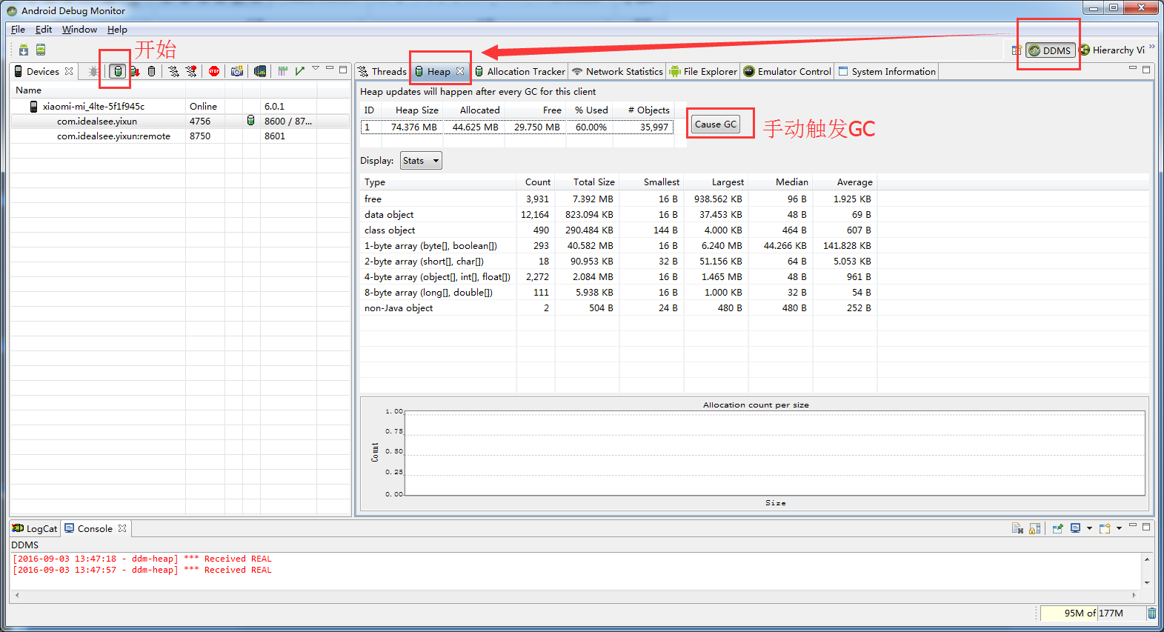
DDMS Heap界面

Slide 13
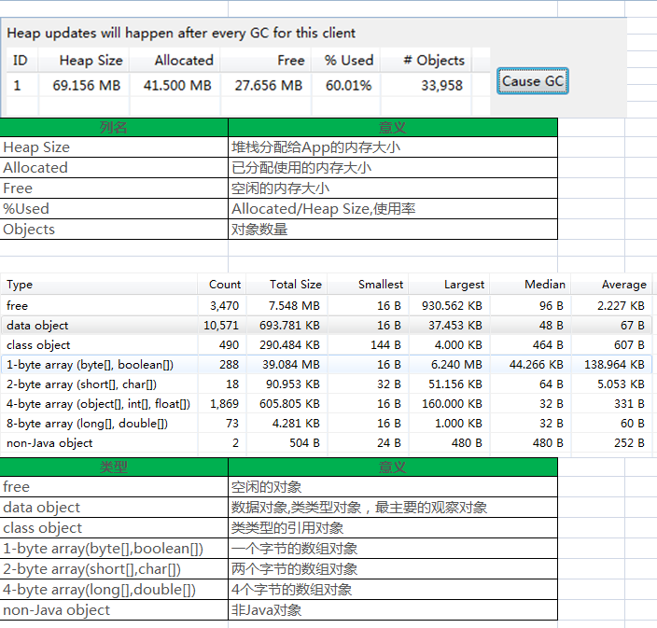
名词解释

Slide 14
Heap Viewer检测内存泄漏
内存泄漏
英文名：Memory Leaks 标准解释：无用的单纯，但是还是没GC ROOT引用的内存 通俗解释：该死不死的内存
检测
Heap Viewer中的数值会自动在每次发生GC时会自动更新，那么我们是等着他自己GC么？既然我们是来看内存泄漏，那么我们在需要检测内存泄漏的用例执行过后，手动GC下，然后观察data object一栏的total size(也可以观察Heap Size/Allocated内存的情况)，看看内存是不是会回到一个稳定值，多次操作后，只要内存是稳定在某个值，那么说明没有内存溢出的，如果发现内存在每次GC后，都在增长，不管是慢增长还是快速增长，都说明有内存泄漏的可能性。

Slide 15
Allocation Tracker
追踪内存分配信息，按顺序排列，这样我们就能清晰看出来某一个操作的内存是如何一步一步分配出来的。比如在有内存抖动的可疑点，我们可以通过查看其内存分配轨迹来看短时间内有多少相同或相似的对象被创建，进一步找出发生问题的代码。

Slide 16
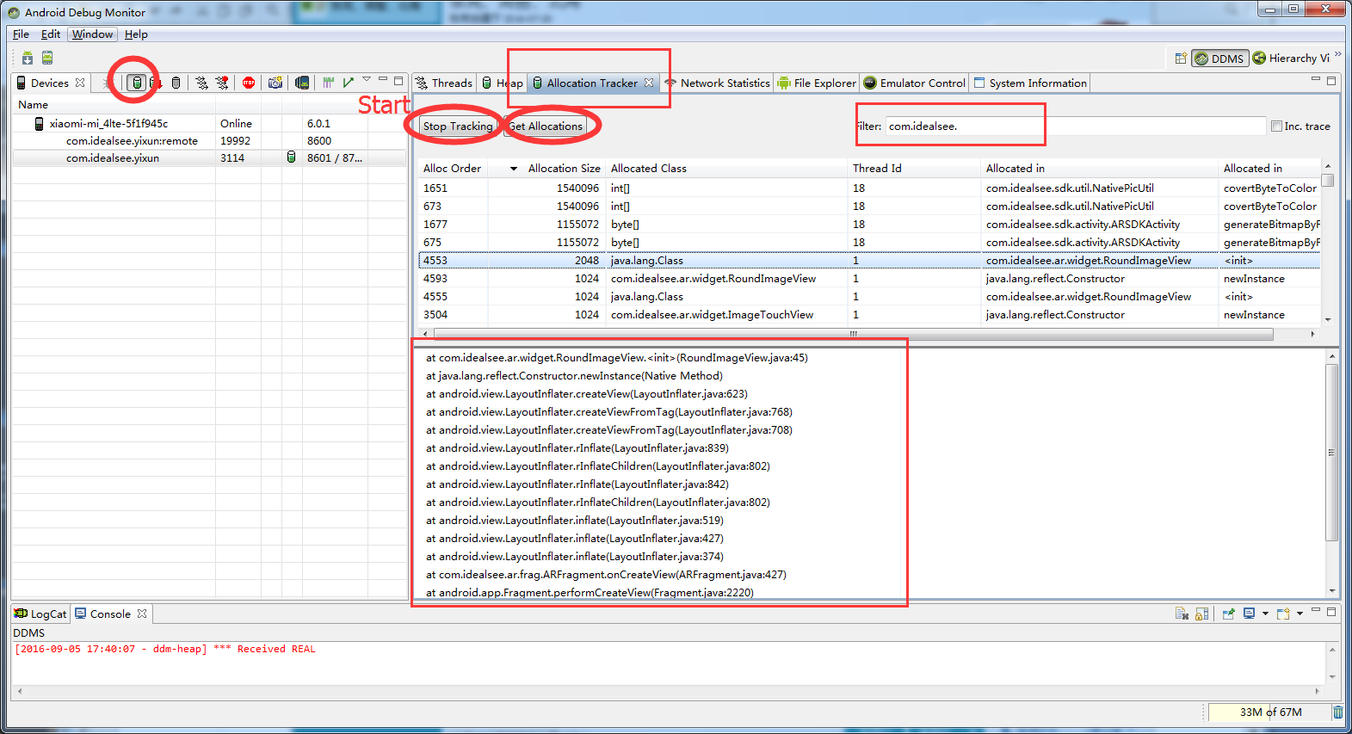
Allocation Tracker 界面

Slide 17
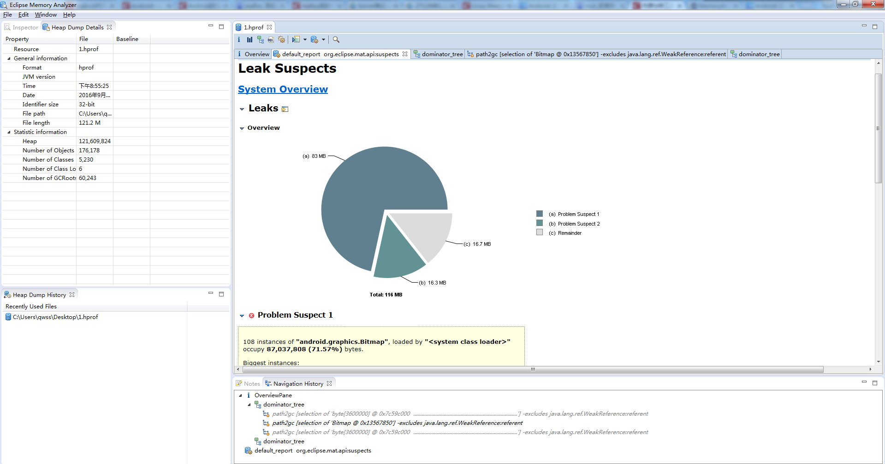
MAT界面

Slide 18
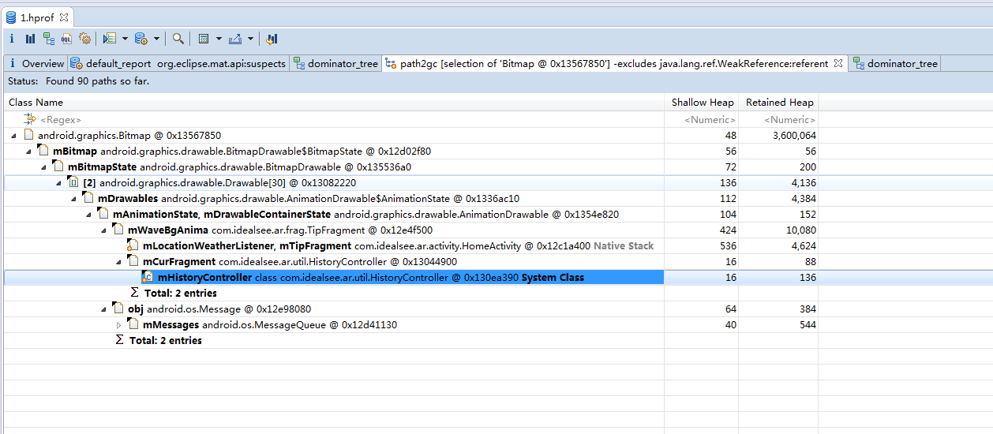
Dominator tree

Slide 19
参考文献
https://developer.android.com/studio/profile/am-memory.html
https://developer.android.com/studio/profile/ddms.html#alloc
https://developer.android.com/studio/profile/heap-viewer-walkthru.html
http://blog.csdn.net/gemmem/article/details/13017999
http://www.cnblogs.com/zhengtao/articles/2154098.html

Slide 20
Thank you
Fred.liao

